Slide 1

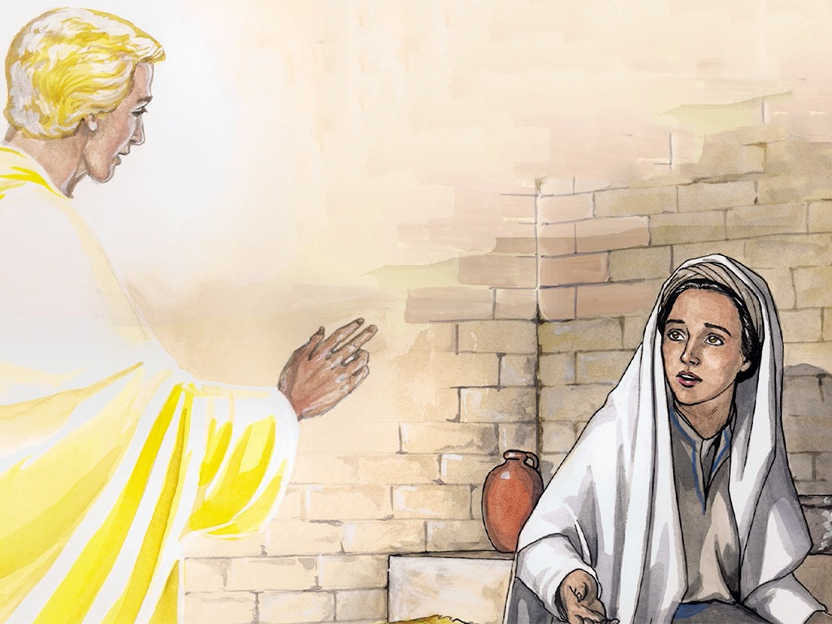
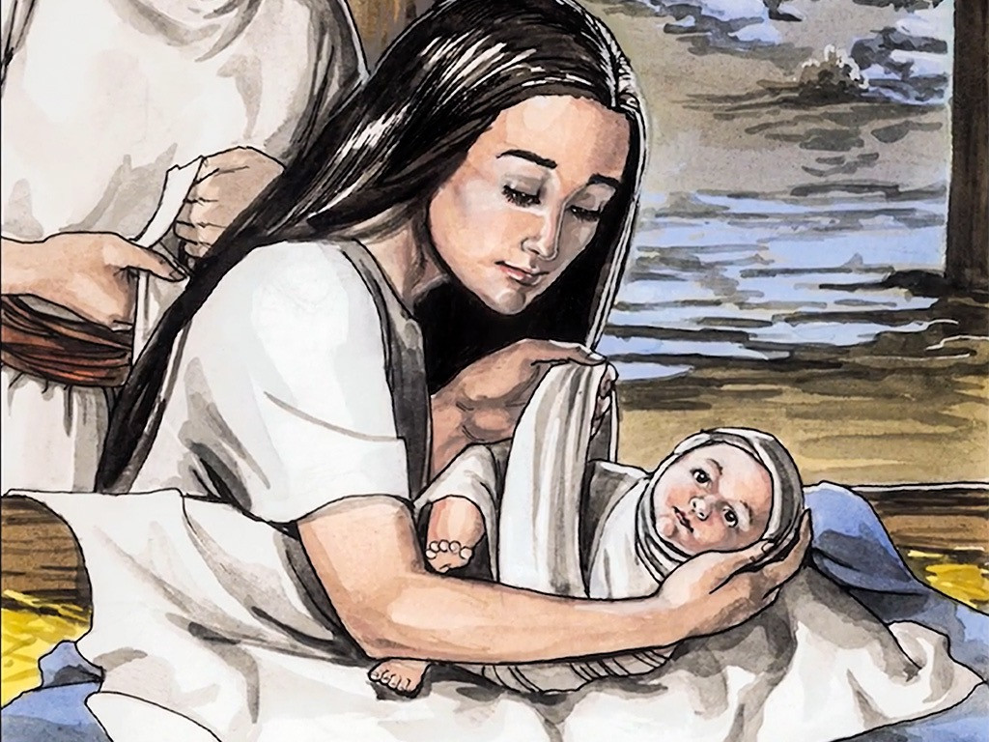

ईशु मसी रॉ जनम
Big Book
Language : Bangani

Slide 2
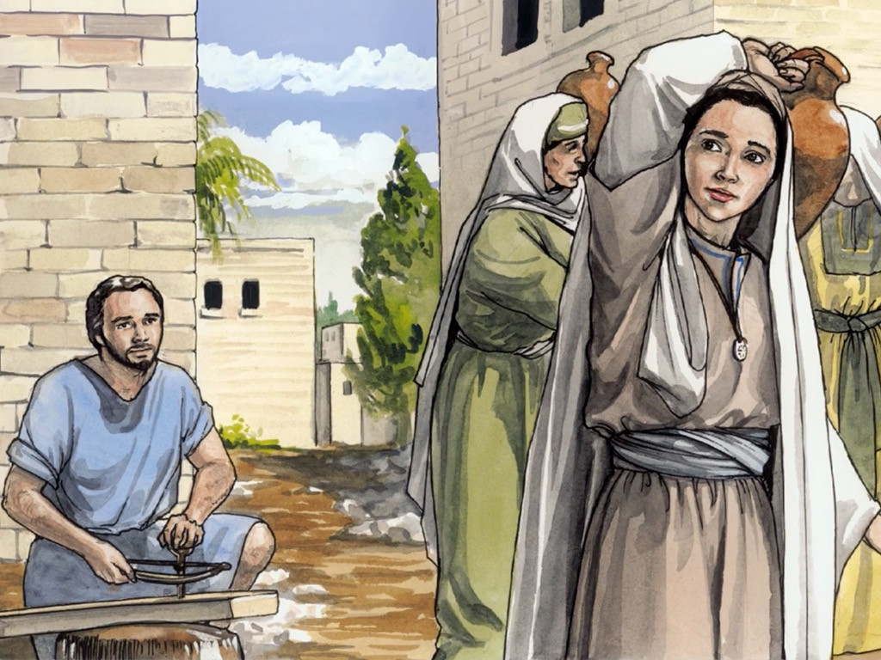
यऊदा मुल्खे दी मरीयम नऊँ री एक कुँवारी रॉऐ थी।
ज़िरी माँगणी ईसुफ नऊँ रै माणछ़ै रै साथै ऊईअन्दी थी।

Slide 3
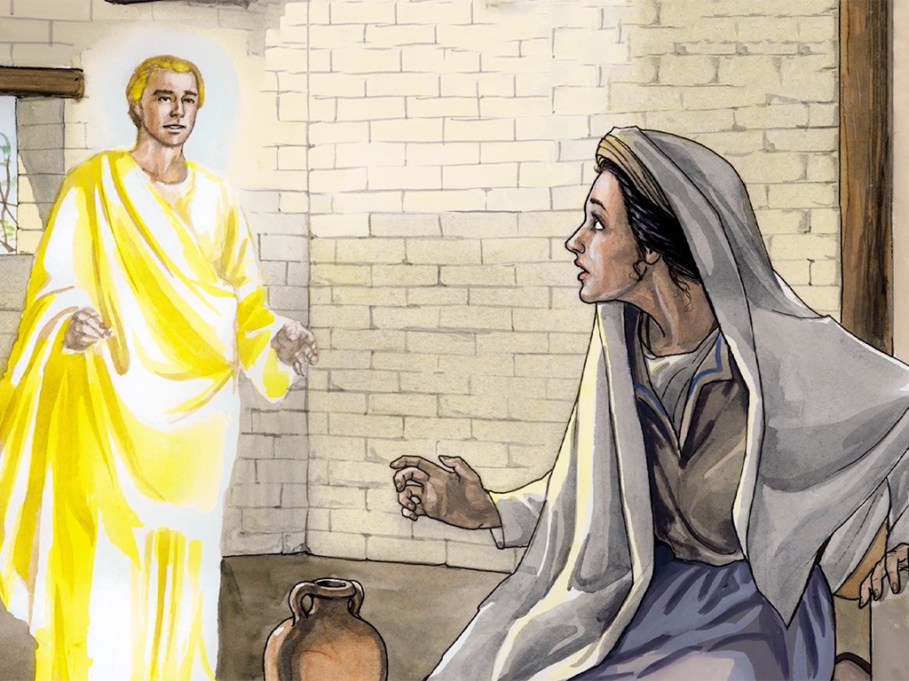
एक दूस एक स्वर्गदुत मरियम काई आअ।
मरियम स्वर्गदुत देखिय बॉरी डॉरी मरी।
स्वर्गदुतेई बोलॉ डॉरै ना परमेश्वर री दया ताऊँदी ऊईअन्दी।

Slide 4
तू पबित्र आत्मा री बज़ै कई गॉरकेड़ी ऑली।
अज़ी तू एक बेटा ज़न्मेली तेसरॉ नऊँ ईशु थॉऐ।
सेऊ महान अज़ी परमेश्वर रॉ बेटा ऑयै लॉ।

Slide 5
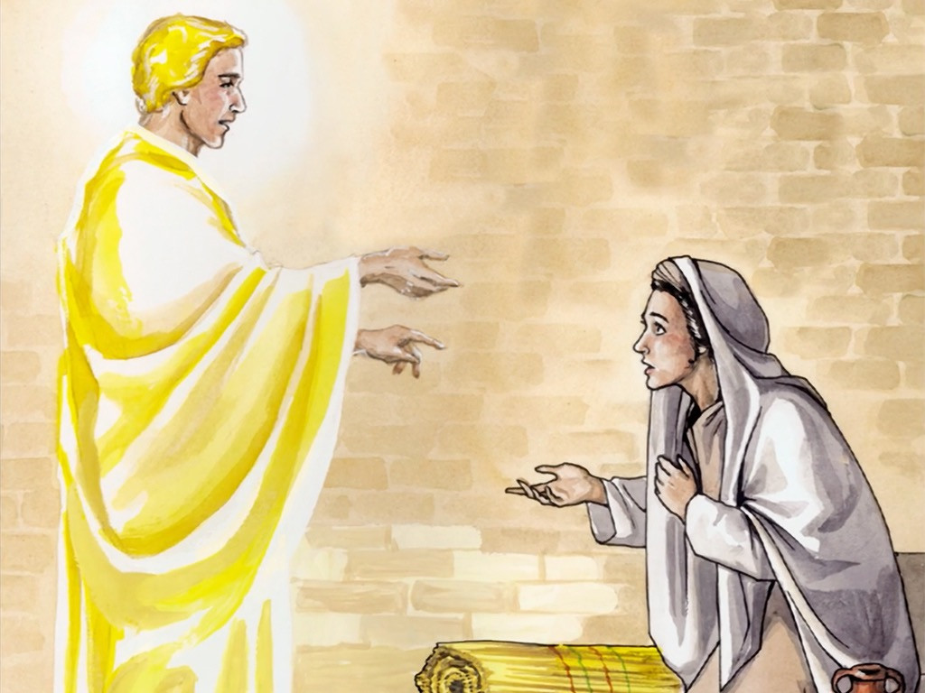
मरियमेई बोलॉ ऐशॉ-केशॉ ऑई सॉकै आऊँ तै ईबी कुँवारी।
तैबै स्वर्गदुतेई बोलॉ पबित्र आत्मा ताऊँ माईं आयै।
परमेश्वर री शक्ति तेरै साथै रॉऐली।

Slide 6
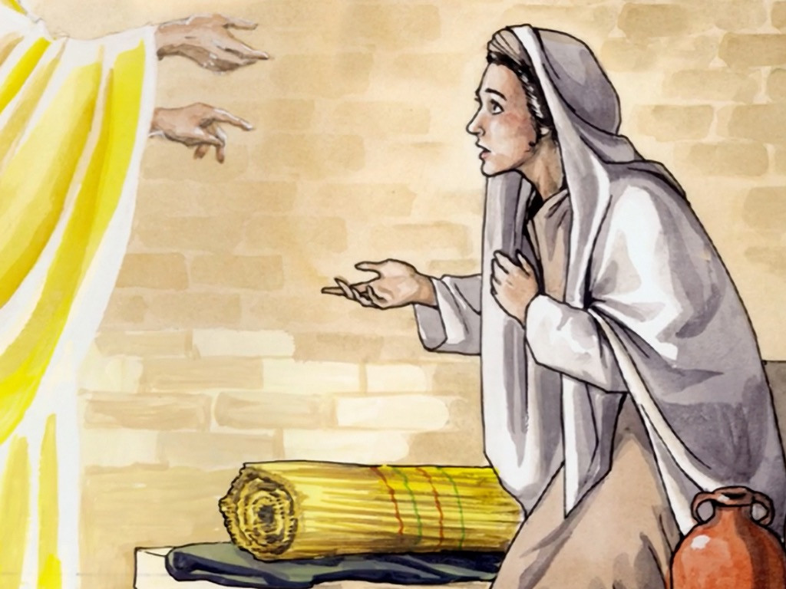
तैबै मरियमेई बोलॉ जेशॉ ताईं बोलॉ, तेशई मेरै साथै ऑयै लॉ।
तैबै स्वर्गदुत तेतकई पोरु बागॉ।

Slide 7
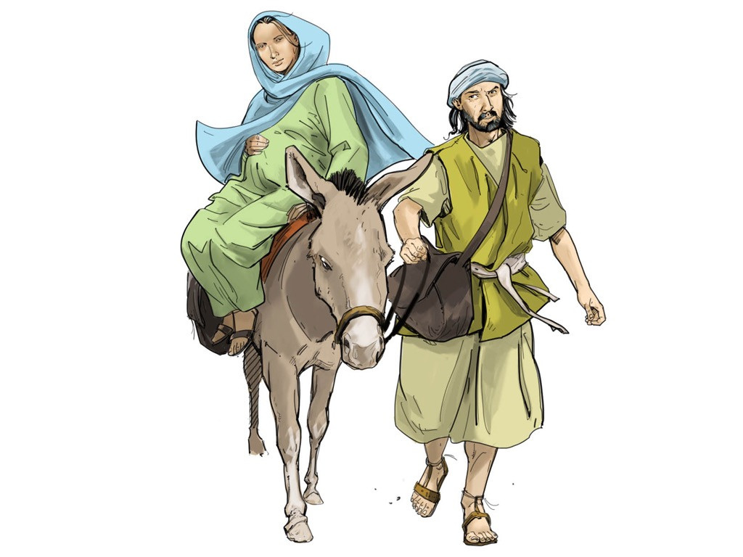
मरियम ईसुफ रै साथै नऊँ लिखान्दै बैतलम खी डेई।
सेज़ै बक्तेदी मरियम गॉरकैड़ी थी।
तेत्कै मरियम रै बच्च़ॉ जन्मुँणैरै दूस बी पूरै ऑई गोऐ थै।
पर तिऊँकै तेत्कै सराय दी रुकणेखी ज़ागैं ना मिली।

Slide 8
एज़ी बज़ै कई से दुईयाँ ज़णैं एक ओबरै पोरु रुकै।
तेत्कै मरियमेई एक बेटा जन्मं तिऊँ सेऊ च़रणी दी थॉ।

Slide 9
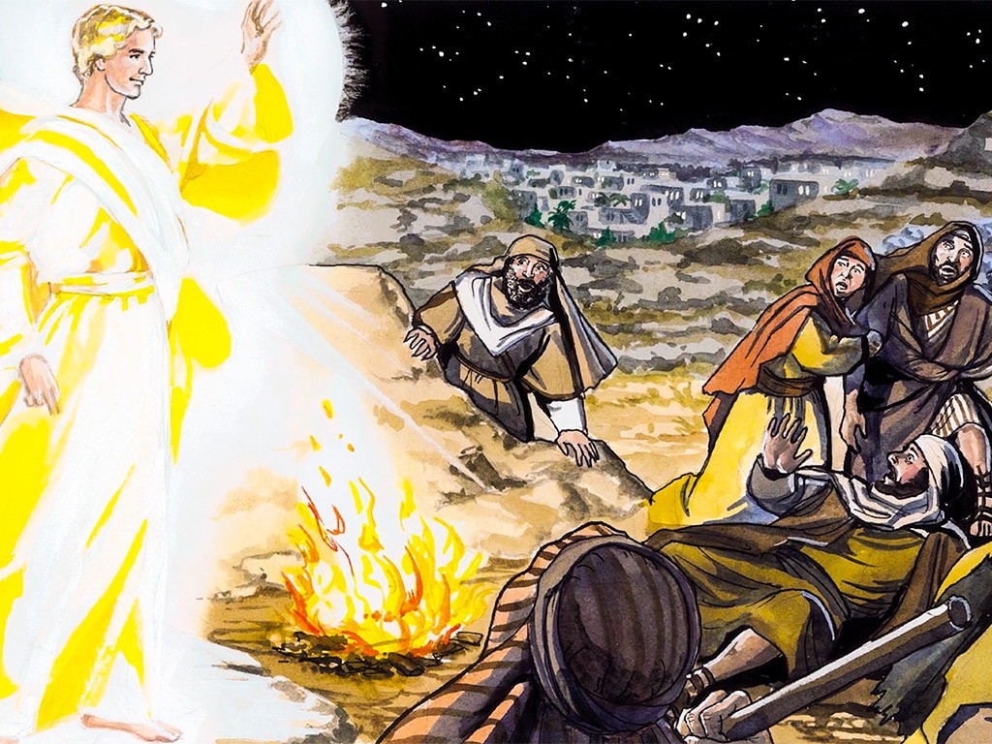
बैतलम दी बेड़ च़राणें वालै बेड़ुँ री चोकिदारी रॉऐ थै कॉरदै लागी।
स्वर्गदुत बेड़वाळु काई आयै, से तेसदी बॉरी डॉरी मरै।
तैबै स्वर्गदुतेई बोलॉ कि डॉरीय ना, आऊँ तुमकै बड़िया खबर शुणाऊँ।

Slide 10
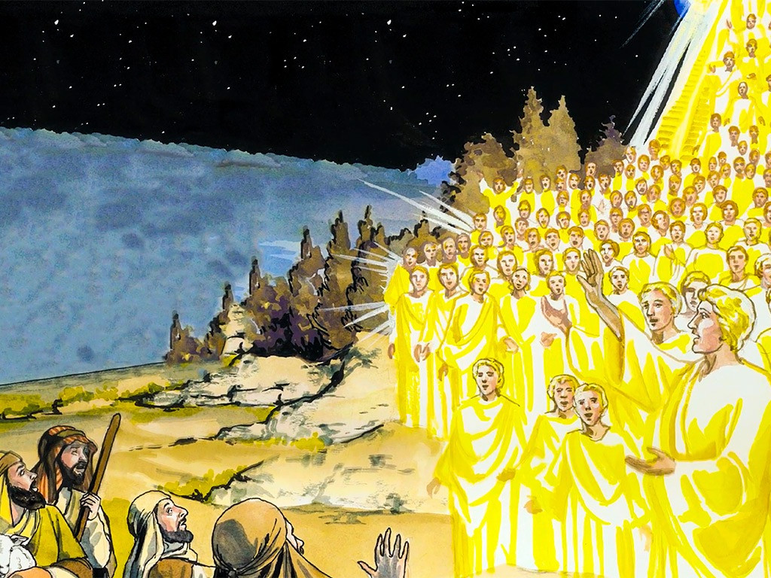
एत्रा तुमखी उद्धार करनै वाळै रॉ जनम ऊवॉ सेऊई परबू मसी।
तुमै तेस जुड़कै पोरु लॉपेटन्दॉ च़रणी दी देखै लै।
तैबै सै परमेश्वर री मईमा करीय स्वर्गदुत तेतकई स्वर्ग खी डै।

Slide 11
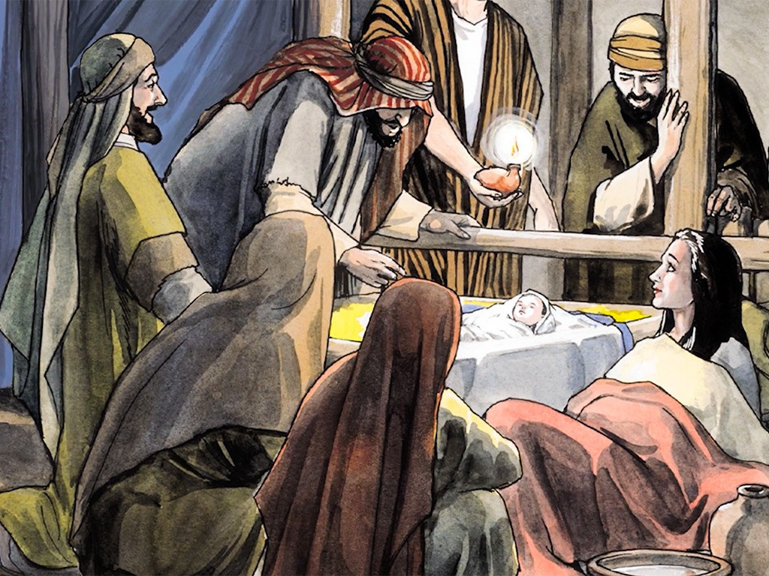
एशॉ देखिय बेड़वाळ बैतलम खी डै।
तिऊँ तेत्कै एक बच्च़ॉ जुड़कै पोरु लॉपेटन्दॉ चरणी दी देखॉ।
एशॉ देखिय तिऊँ बी परमेश्वर री मईमा, स्तुति की। तै सै तेत्कई वापस डै।

Slide 12
बंगाणी भाषा मसिही समिति
Prepared by CBL

